Slide 1
in/verosimilitud de la escritura indígena

Slide 2
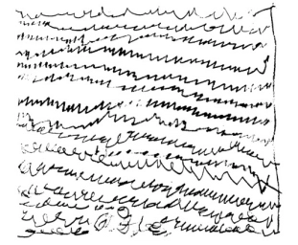
“escritura” nambikwara

Slide 3
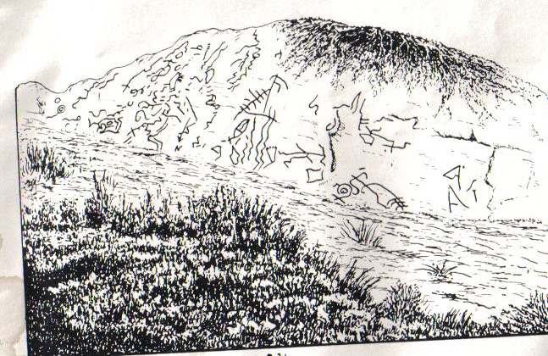
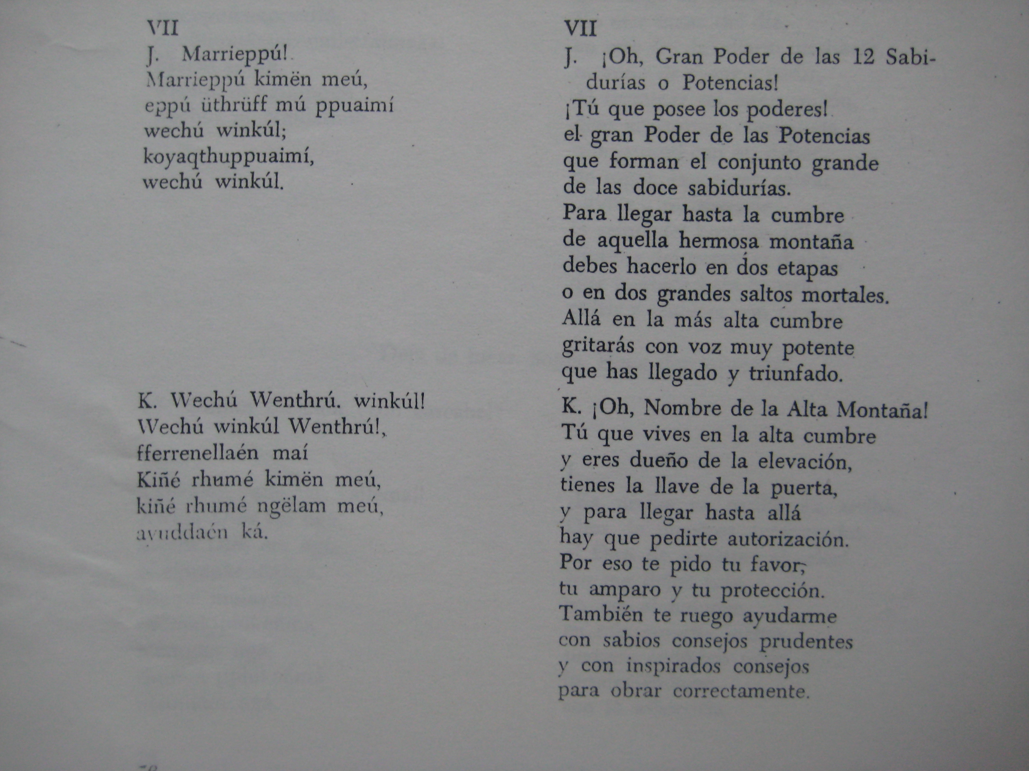
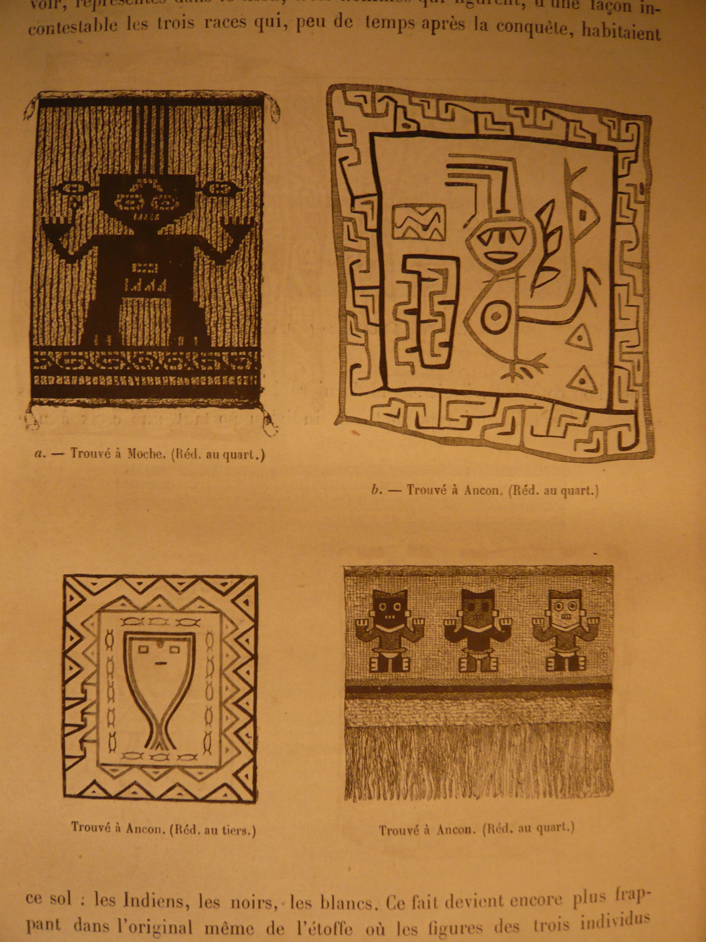
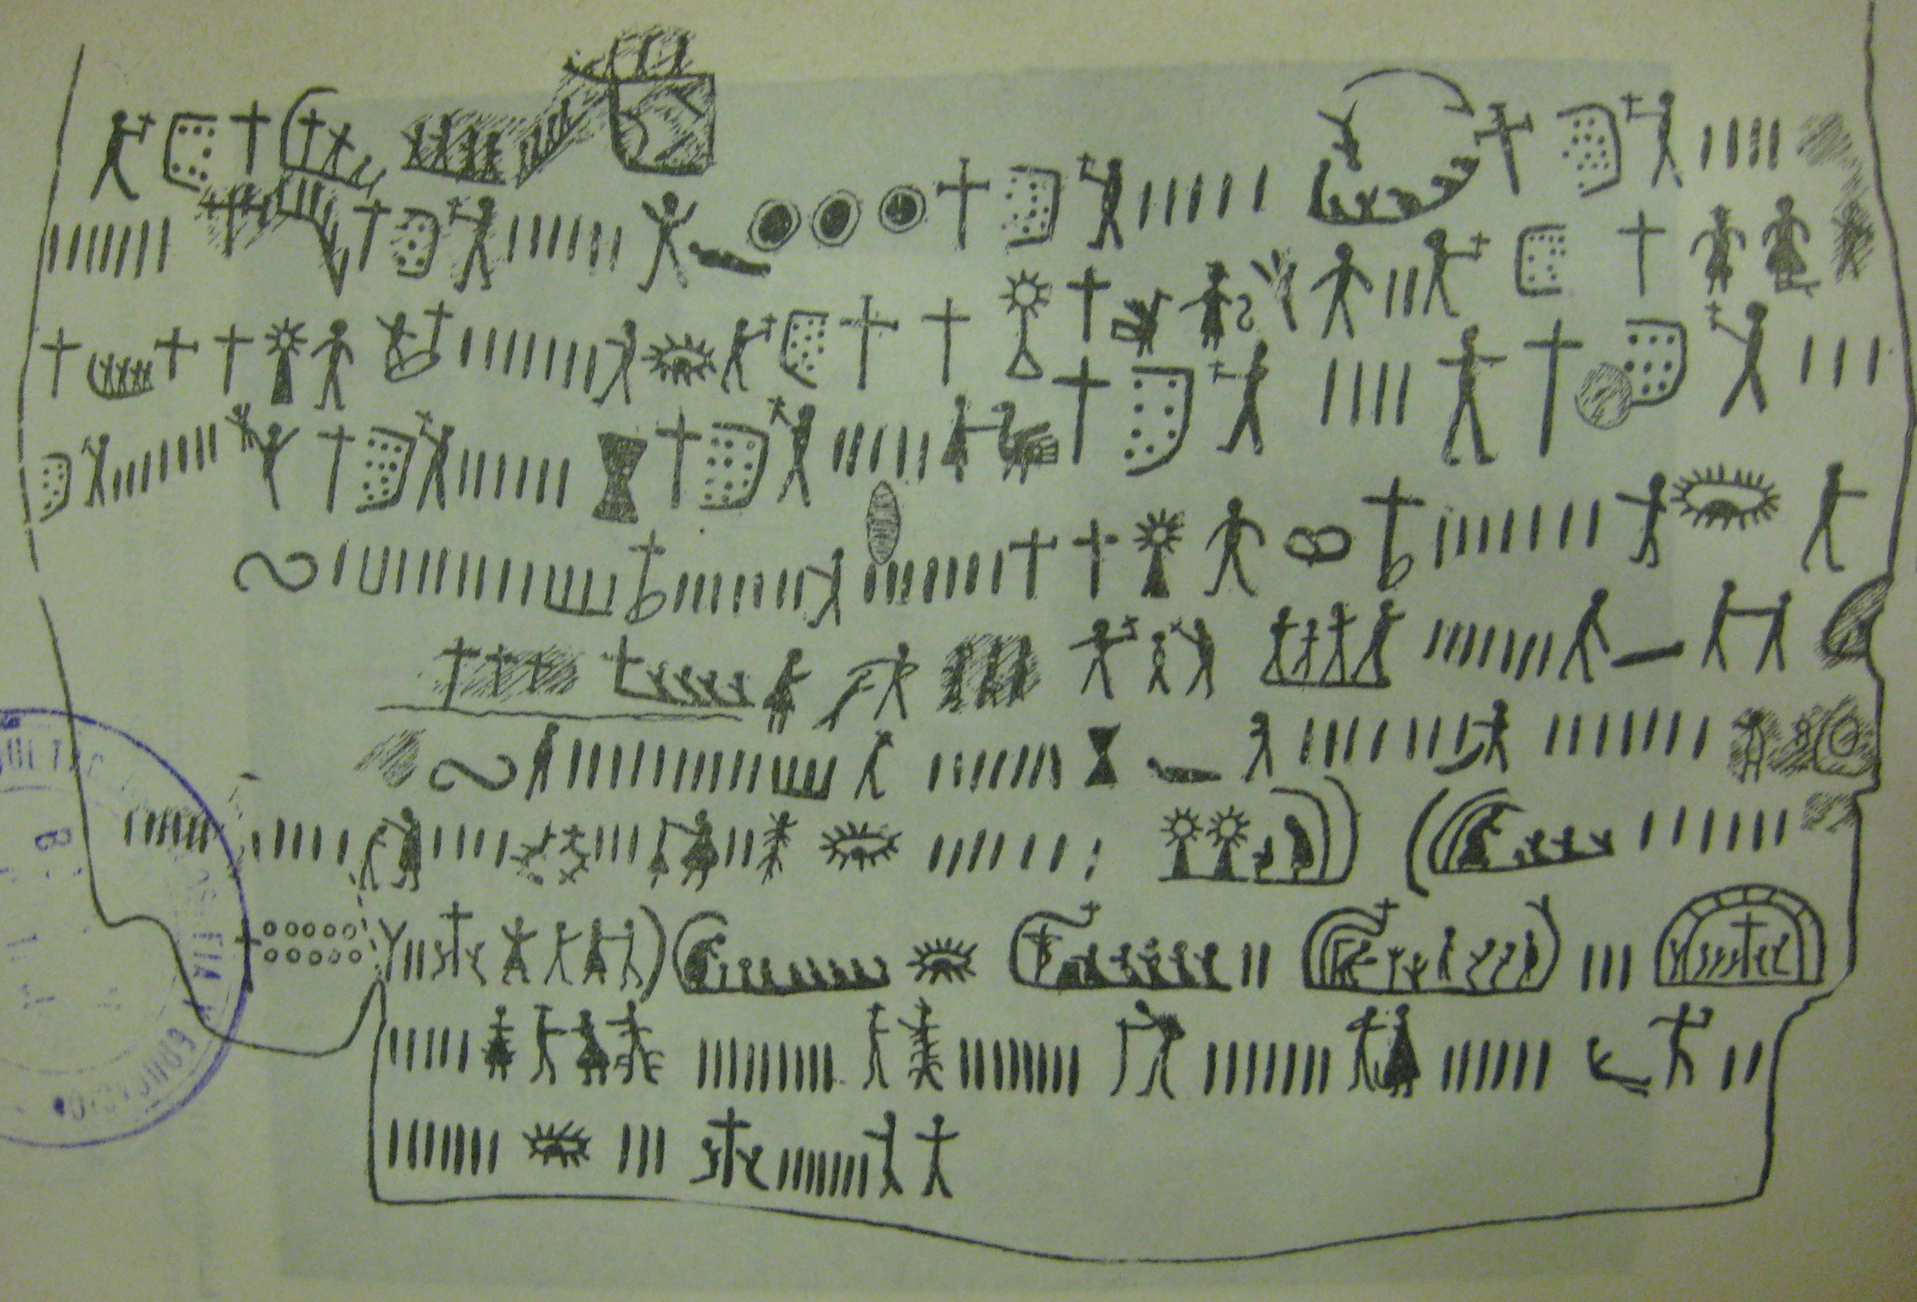

Slide 5
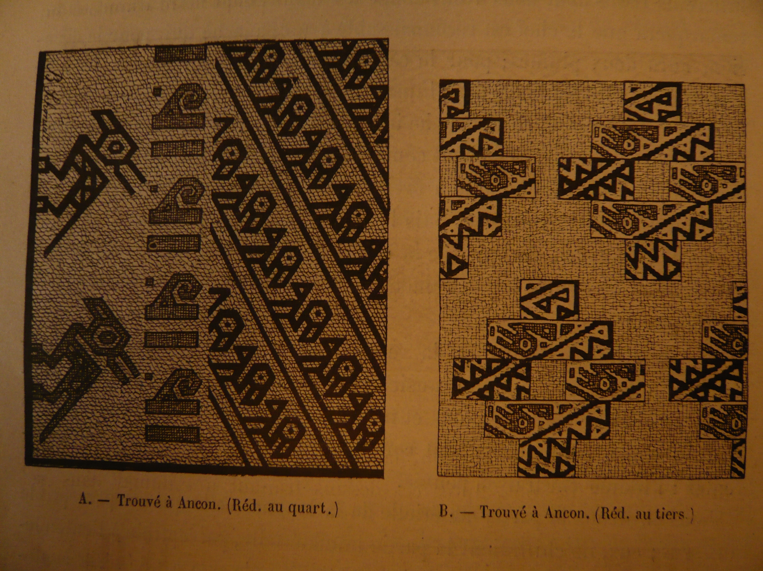

Slide 7
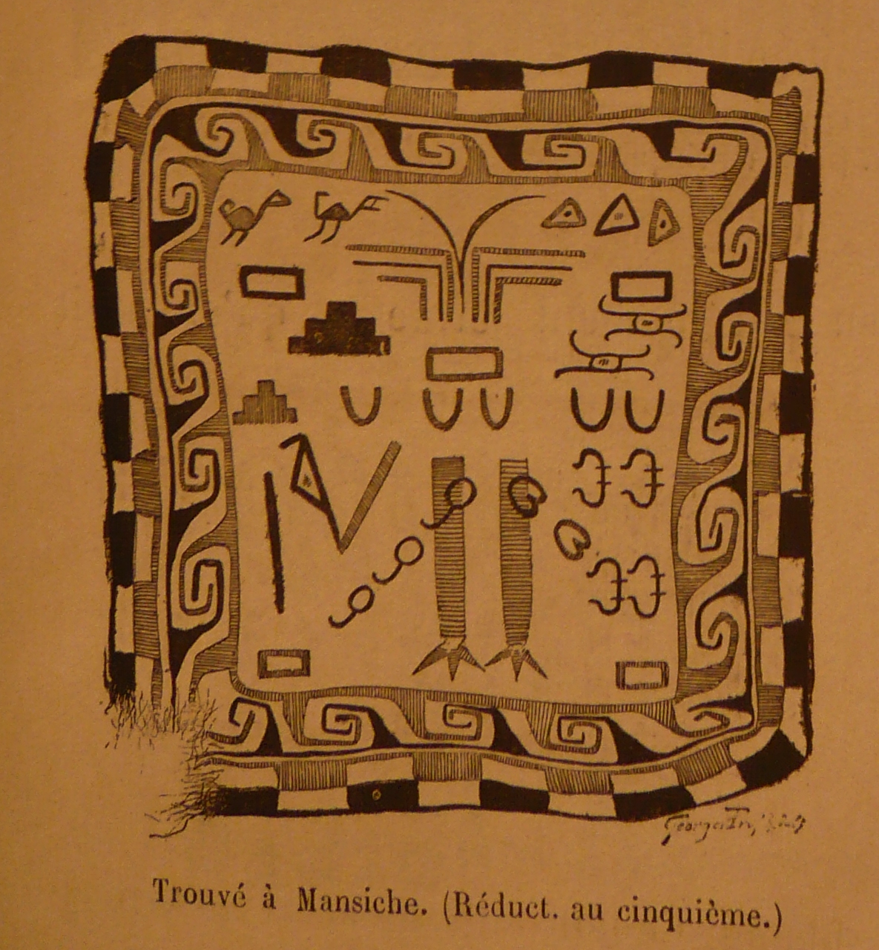

Slide 9
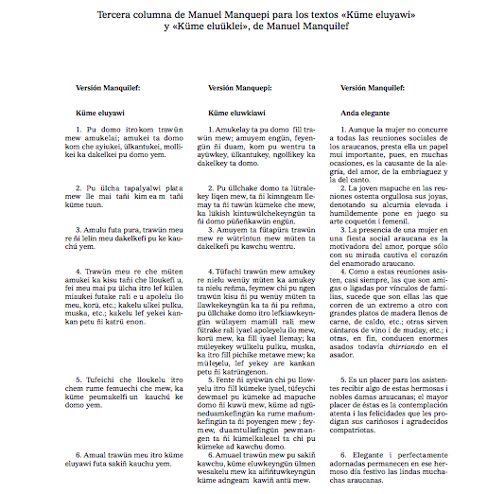

Slide 10
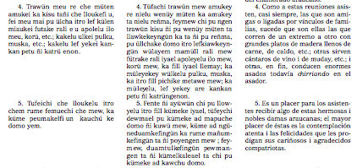

Slide 11
Para Lenz lo Intraducible tiene que ver con un problema de irreversibilidad entre lo concreto y lo abstracto
«... se nota una diferencia importante segun estamos bajan- do o subiendo en la cultura. Así como en la misma lengua culta el sabio, digamos el profesor de filosofía, comprende perfectamente el balbuceo de su hijo, de dos o tres años de edad, pero éste no comprende nada de un discurso académico de su padre, así es posible espresar i aun imitar en forma mas o ménos parecida en el idioma culto moderno, todas las formas cultas antiguas i las incultas modernas; pero nó al reves». Lenz, Rodolfo 1910. - «El arte de la traducción» - en: Anales de la Universidad de Chile vol. CXXVIII, CXXXI, Santiago de Chile, p. 243.

Slide 12
Lenz transforma Introducción de Manquilef en resto intraducible de la columna en castellano
Y transforma abstractos castellanos en escritura pura de una presencialidad mapuche
Manquilef: «1.- Para jugar el komikan se tiene en el suelo un cuadrado compuesto de 16 cuadrados, o sea un total de 25 puntos. En el centro de cualquier lado del cuadrado descansa un triangulo equilátero, mas o ménos, unidos perpendicularmente sus puntos medios»
…
…
…
…
…
…
…
Lenz: «Aquí se nota que el autor ha renunciado a dar la esplicación del número 1 en mapuche. La razón es obvia; el castellano habla de figuras jeométricas. Términos como cuadrado y triángulo equilátero no existen en las lenguas en que no se han hecho especulacion matemática. Por lo demas, una comparacion atenta de la traduccion literaria con la literal mia, solo enseña el empeño de Manquilef de aclarar en castellano lo que el indio de hecho mostraria en el suelo con las rayas y las piedras»

Slide 14
En la traducción de las oraciones mapuches, el lector notará a veces la gran diferencia de extensión entre el texto mapuche y el texto castellano. La razón no es que se acorte la expresión del pensamiento en el idioma mapuche –aunque también el mapuche dice mucho en pocas palabras- sino que el autor ha querido más bien dar el significado cultural y poético del texto, antes que un significado literal que dejará escapar toda la profundidad del pensamiento religioso mapuche.
Bélec, Francisco 1979.- “Introducción”, en Alonqueo, Instituciones religiosas del pueblo mapuche. Santiago de Chile: Nueva Universidad, p.13.
En esta obra don Martin Alonqueo había aplicado su propio estilo de ortografía; a través de retoques hechos a mano sobre el manuscrito, lo había perfeccionado generalizando el uso de la doble consonante con el objeto de señalar la especificidad del sonido consonántico araucano.
Bélec, Francisco 1989. - “ Prefacio”, en Alonqueo, Martín El habla de mi tierra. Temuco: Colping , p. 1.

Slide 15
Al estudiar la fonética estableceremos tres etapas: 1- La Fonética. 2 – La
fonética mapuche y 3 – El establecimiento de los fonemas o grafías mapuche.-
1-La fonética, en general, es el estudio de la voz en su aspecto físico fisiológico del lenguaje humano, estableciendo normas precisas de la pronunciación de los sonidos de cada fonema.
2-La fonética mapuche. La fonética mapuche sigue la misma norma, porque no es una raza extra-mundo, sino que es miembro vivo de la especie del “Homo Sapiens” pero sí con su característica peculiar como una raza: es gutural y ronca y así genera la voz.
3-Hoy día, el pueblo mapuche que aun habla su Idioma, no lo habla bien por el sistema imperante que es excluyente, absorbente y dominante que va destruyendo la psicología mapuche, la idiosincrasia, su manera de ser y pensar. De esta manera se destruye la mentalidad mapuche, porque el nuevo ambiente le es adverso y difícil.
Alonqueo, Martín sin fecha- Fonética.- texto inédito, (5 pp), p. 1. Del archivo privado de la familia Alonqueo, Temuko.

Slide 16
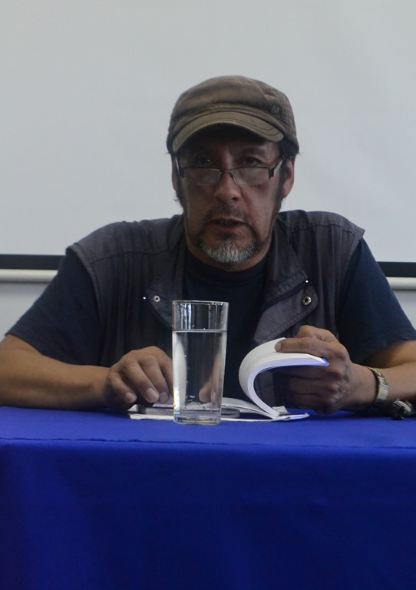
González Cangas, Yanko 1999: “Elicura Chihuailaf: los chilenos son como niños mal criados”, en: Héroes Civiles y Santos laicos, palabra y periferia: trece entrevistas a escritores del sur de Chile. Ed. Barba de Palo, Valdivia

Slide 17
Libro = Otro
Entonces vino un proceso de encontrarnos con el otro, pero con el otro no como persona. Llegamos a la escuela y nos enfrentamos con estos objetos que eran los libros, objetos que indudablemente eran el «otro» ya que no eran parte de mi vida cotidiana,

Slide 18
Palabra = monumento = verdad / escritura = mentira
Mi abuelo, que era el Lonco de la comunidad, hablaba castellano, pero normalmente hablaba en mapudungún y también nos incentivaba a hablar en buen español. Nos dio educación completa y nos decía a los dos menores: «nosotros pastoreábamos nuestros animales hasta la punta de aquel cerro y de repente nos hicieron firmar unos documentos que decían una cosa y resultó ser otra». Como para nosotros nuestro monumento es la palabra, creemos absolutamente lo que nos dice el otro, porque nuestra cultura está en la oralidad y aquello que nos dijeron no era cierto y de un día para otro no pudimos ingresar a nuestro territorio cotidiano.

Slide 19
Oposición naturaleza /cultura, original/artificial, oralidad/escritura
Nosotros tenemos una fuente cultural que está en la ruralidad y hay un grupo, entre los cuales estoy yo, que estuvimos en la fuente y entramos a la otra parte, que es la ciudad, para representarlo de alguna manera en la escritura.

Slide 20
PERO

Slide 21
Mi padre, como yo, es hijo ilustre de Cunco. Él fue alcalde y regidor durante un período de veinte años. Miembro del Partido Radical, apoyó a Allende. Él, en Cunco, era profesor de la escuela en que yo llegué a estudiar; era presidente de los profesores, superintendente del cuerpo de bomberos, presidente del principal equipo deportivo, presidente del coro polifónico, o sea, un hombre que se entregó absolutamente a la vida social, tanto en la ayuda de los de su gente, como de la gente chilena. Mi mamá lo ayudó con todo su silencio, su tranquilidad, su paciencia infinita.

Slide 22
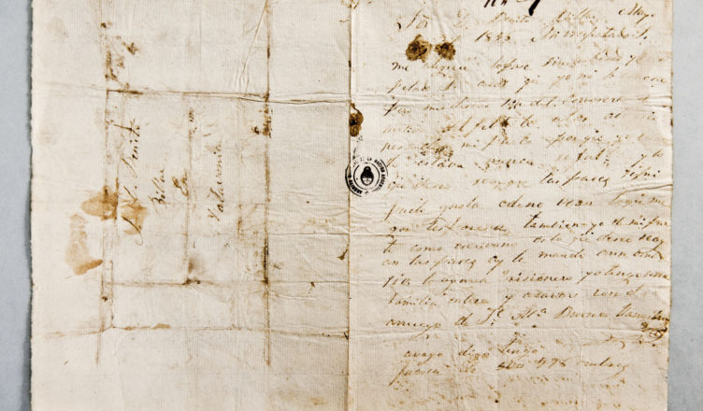
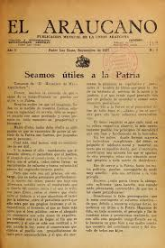
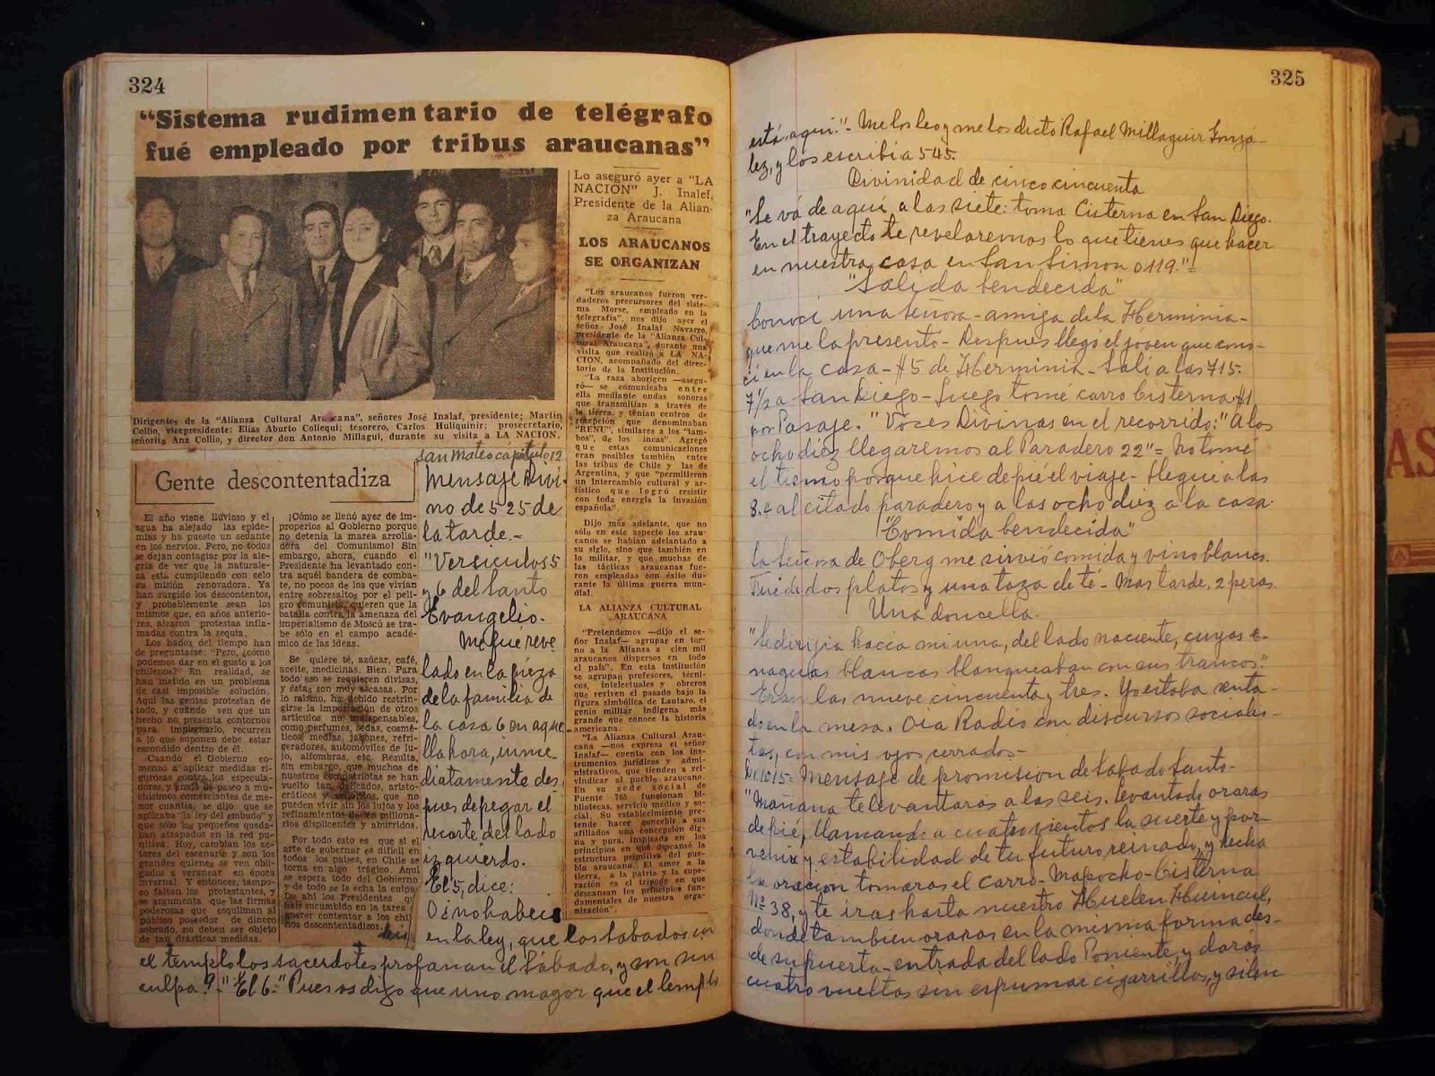
Carta del longko José María Bulnes Llanquitruz al comandante Benito Villar 1855
El Araucano 1937
Libro Diario Manuel Aburto Panguilef
1948

Slide 23
Huella = palabra = gesto
A nosotros nos consideran una cultura que no ha dejado huellas, porque no ha dejado grandes objetos.
(…)
La palabra no tiene el brillo que debiera tener, entonces nosotros levantamos este monumento que nos han entregado nuestros antepasados y que hoy está en un bilingüismo y si no es en esto, está en algo que es más esencial que el sonido: el gesto. Tú puedes hablar un perfecto inglés, pero serás un chileno hablando un perfecto inglés; teniendo la gestualidad de un chileno. Jamás podrás tener la gestualidad de un inglés, porque no tienes esa experiencia de vida. Yo seré un mapuche hablando un perfecto inglés, pero hablando ese inglés con mi espíritu mapuche, que es el mundo que me habita.

